Slide 1
Тема 1.3. Административно-правовые отношения

Slide 2
План работы:
Понятие и основные черты административно-правовых отношений.
Критерии классификации и виды административно-правовых отношений
Структура административно-правовых отношений.
Субъекты административно-правовых отношений. Административная правоспособность и дееспособность субъектов
Особенности юридических фактов, с которыми связаны возникновение, изменение и прекращение административно-правовых отношений.

Slide 3
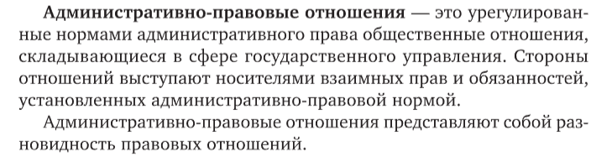

Slide 4
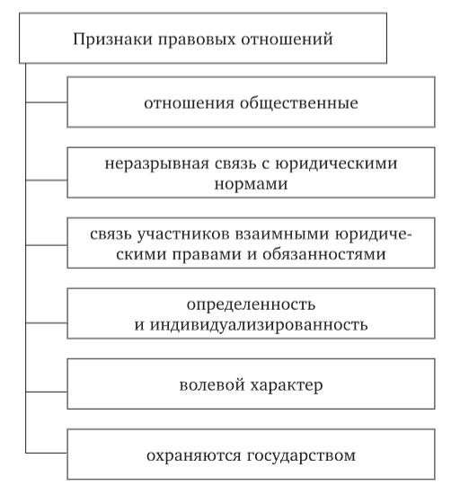

Slide 5
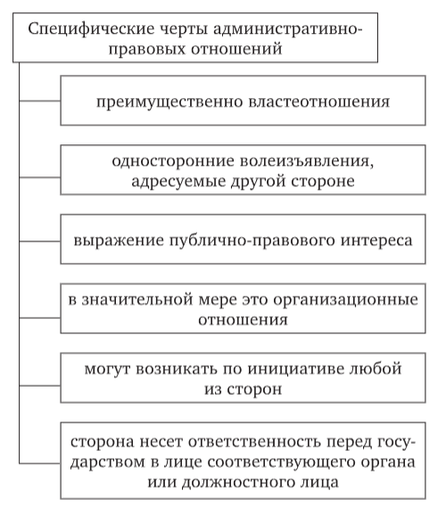

Slide 6
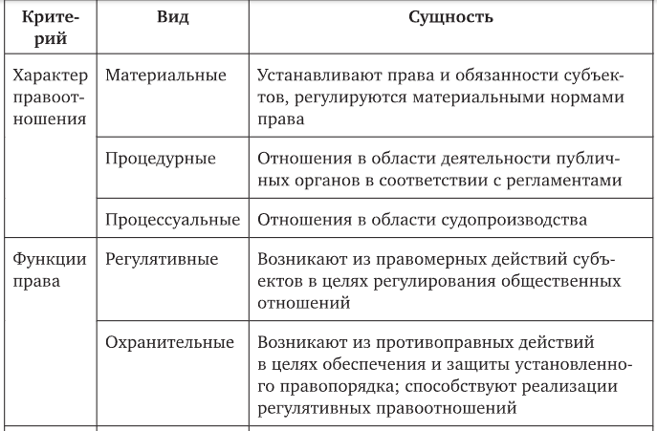

Slide 7
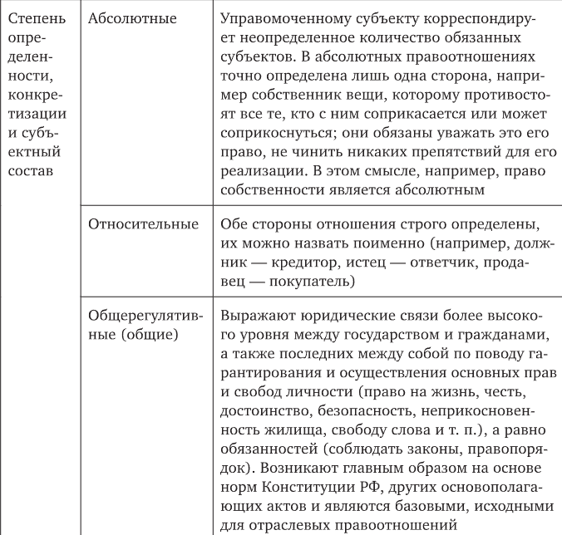

Slide 8
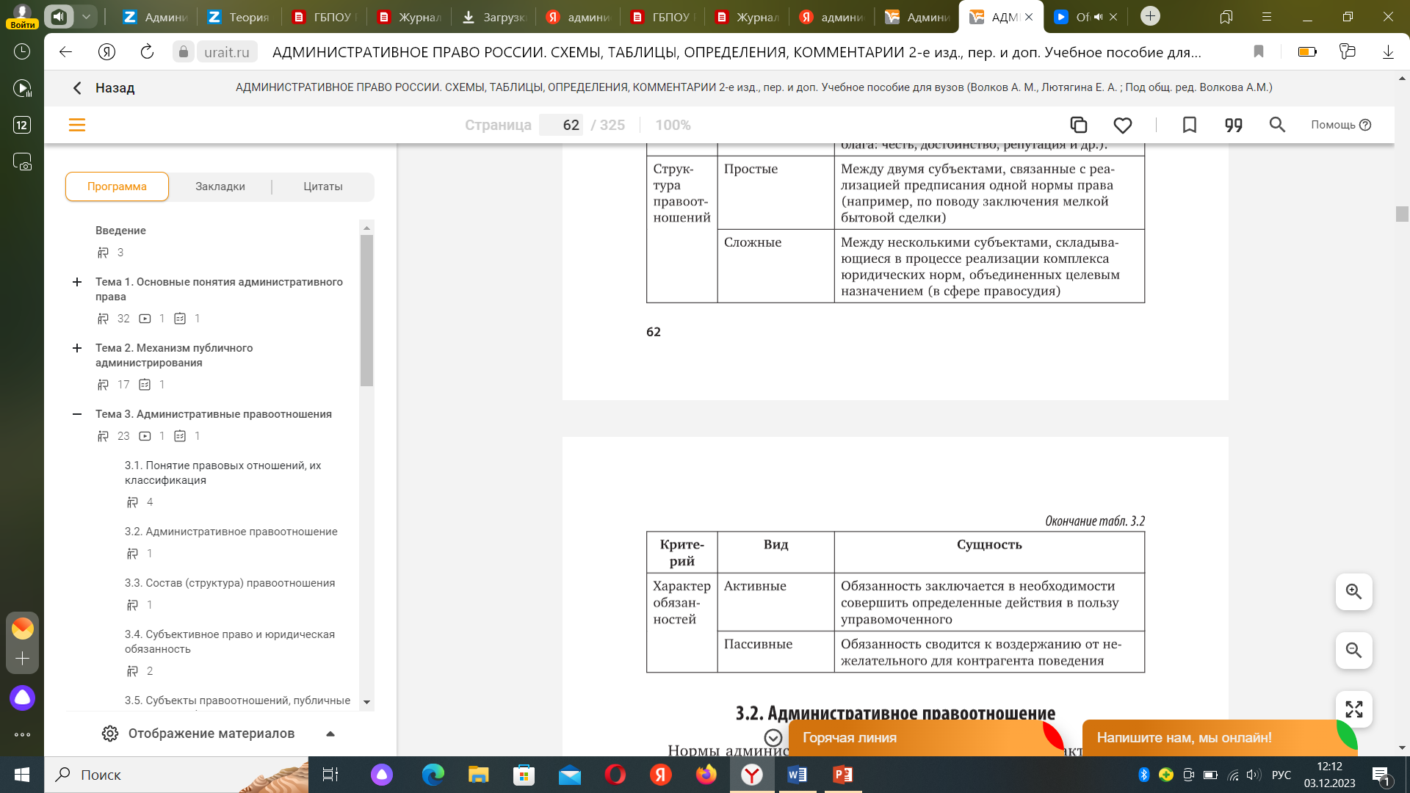

Slide 9
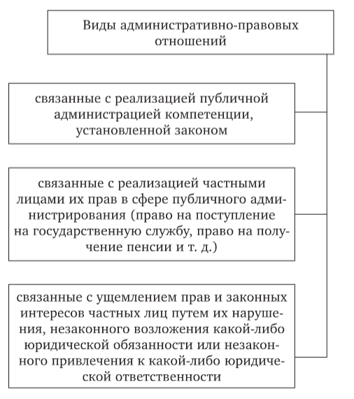

Slide 10
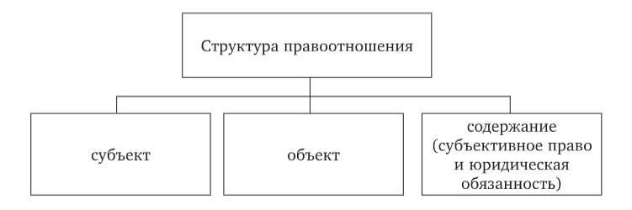

Slide 11
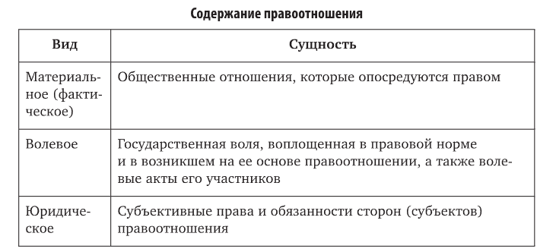

Slide 12
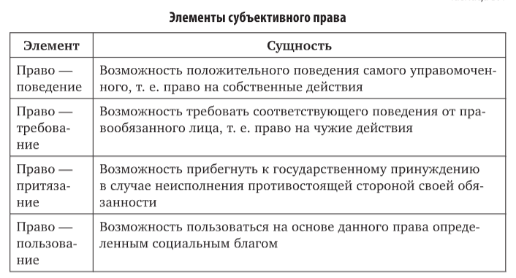

Slide 13
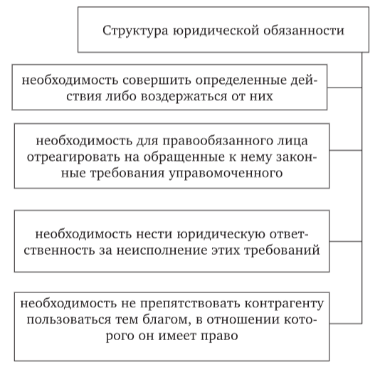

Slide 14
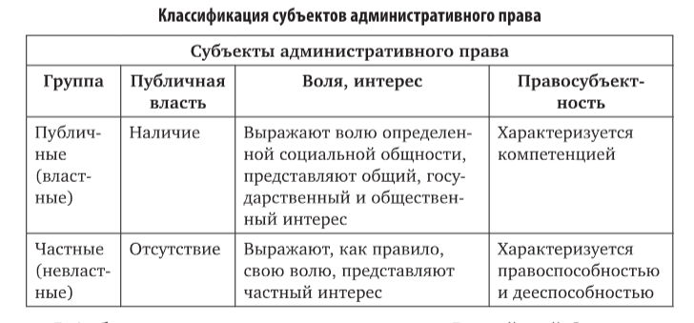

Slide 15
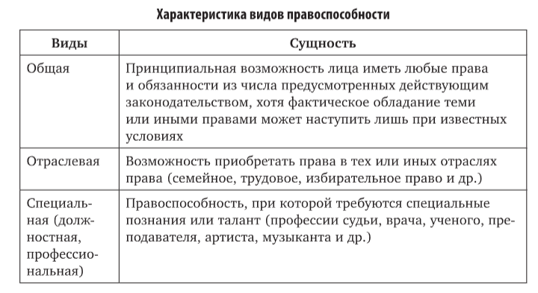

Slide 16
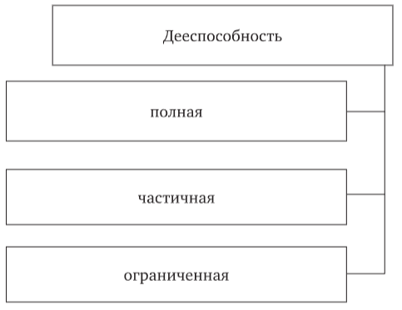
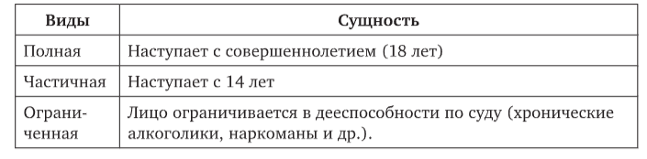

Slide 17
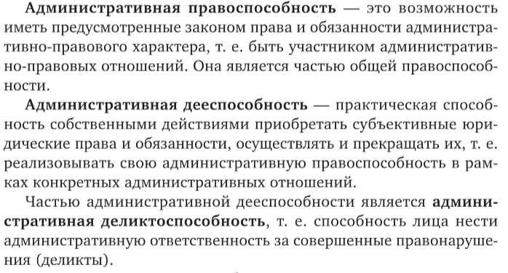

Slide 18
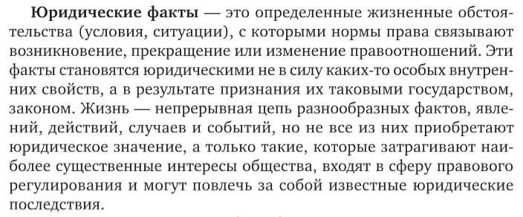

Slide 19
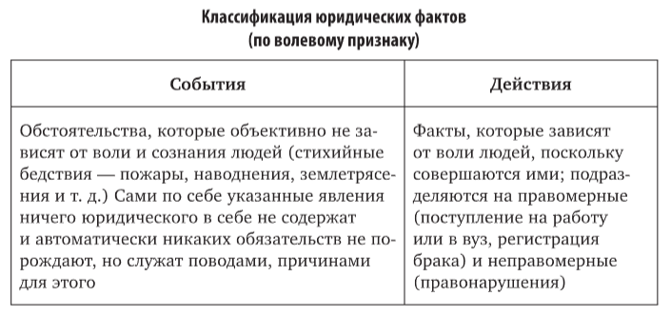

Slide 20
